Slide 1
Elementi sistema automatskog upravljanja nazivi, oznake i osobine

Slide 2
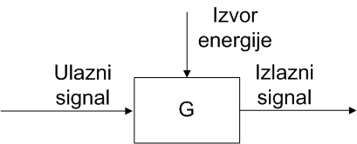
Blok dijagrami i funkcija prenosa
Veliki broj problema u upravljanju – uključujući procese, alatne mašine, servomehanizme, saobraćaj, pa čak i ekonomiju – mogu se analizirati pomoću istih matematičkih metoda - modela.
Važno svojstvo svake komponente je njen uticaj na sistem.
Blok dijagram je metoda za prezentovanje sistema, koja prikazuje samo ovo svojstvo svake komponente.
Linije signala uglavnom predstavljaju ulazne i izlazne signale komponente
Najčešće nije prikazano na većini blok dijagrama

Slide 3
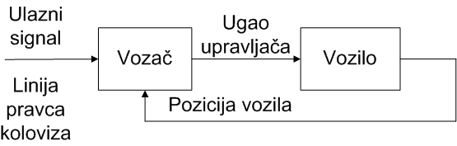
Blok dijagram se sastoji od blokova koji reprezentuju svaku komponentu u sistemu, povezanu sa ostatkom sistema linijama koje predstavljaju putanje signala.
Petlja u blok dijagramu predstavlja fundamentalan koncept u upravljanju – povratnu spregu
Sa stanovišta povratne sprege imamo sledeću podelu sistema automatskog upravljanja:
Sistemi sa zatvorenom povratnom spregom
Sistemi sa otvorenom povratnom spregom
Primer : Upravljanje automobilom

Slide 4
Funkcija prenosa
Najvažnija karakteristika komponti sistema je odnos između ulaznog i izlaznog signala
Ovaj odnos je izražen preko funkcije prenosa date komponente, a koja je definisana kao odnos izlaznog i ulaznog signala
Najčešće se funkcija prenosa definiše kao odnos Laplasove transformacije izlaznog signala i Laplasove transformacije ulaznog signala..
Funkcija prenosa se sastoji iz dva dela :
Odnos odnos amplituda izlaznog i ulaznog signala;
Vremenske razlike između ulaza i izlaza (vreme kašnjenja izmedju promene ulaznog signala i odgovarajuće promene izlaza).
Ako je komponenta linearna i ulaz je sinusoidni signal, izlaz će takodje biti sinusoidni signal

Slide 5
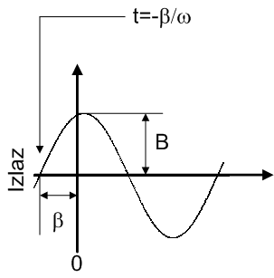
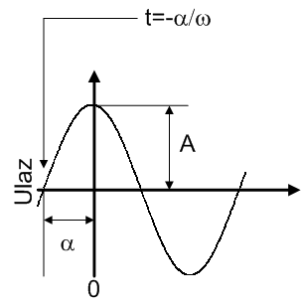

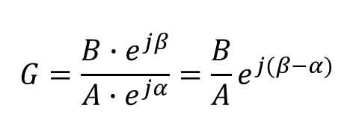
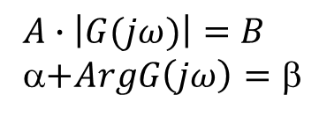

Linearna komponenta pobuđena sinusoidnim signalom
$$G(jω)=\left|G(jω)\right|e^{jArg(G(jω))}$$
$$A∙\left|G(jω)\right|=B$$
α$+ArgG\left(jω\right)=\text{b}$
$$Pojacanje=\frac{Amplituda izlaznog signala \left(izlazne jedinice\right)}{Amplituda ulaznog signala \left(ulazne jedinice\right)}=\frac{B}{A}$$
Vremenska razlika = (-α/ω)-(-β/ω) = (β-α)/ω [s]
Fazna razlika= fazni ugao izlaza – fazni ugao ulaza [stepeni]
$$G=\frac{B∙e^{jβ}}{A∙e^{jα}}=\frac{B}{A}e^{j(β−α)}$$
ili
G= (B∟β) / (A ∟α) = (B/A) ∟ (β−α)

Slide 6
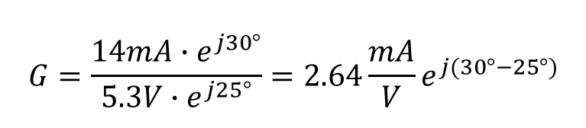
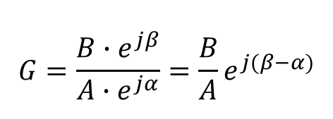
Primer:
Ulaz u komponentu linearnog sistema je 0.5Hz sinusoidni signal sa amplitudom od 5.3V i fazom od 25º. Izlaz iz komponente je signal sa amplitudom od 14mA i fazom od 30º .Odrediti pojačanje, faznu razliku i funkciju prenosa za zadate uslove.
$$G=\frac{B∙e^{jβ}}{A∙e^{jα}}=\frac{B}{A}e^{j(β−α)}$$
$$G=\frac{14mA∙e^{j30°}}{5.3V∙e^{j25°}}=2.64\frac{mA}{V}e^{j(30°−25°)}$$
→
Pojačanje = 14mA / 5.3V = 2.64 mA/V
Fazna razlika= 30º – 25º = 5º
Funkcija prenosa= 2.64 ∟5º mA/V

Slide 7
Sistem bez povratne sprege
Sistem bez povratne sprege ne upoređuje trenutnu vrednost sa željenom vrednošću izlaznog signala kako bi odredio upravljanje
Umesto toga, unapred su određena podešavanja, kao rezultat neke kalibracije ili proračuna, koja se primenjuju kako bi se dobio željeni izlaz.
Prednosti u odnosu na sisteme sa zatvorenom povratnom spregom
Cena. Ovi sistemi su jeftiniji – nije potrebno meriti trenutni izlaz
Kontroler je mnogo jednostavniji. Nema potrebe za korektivnim akcijama koje se baziraju na grešci
Mana u odnosu na sisteme sa zatvorenom povratnom spregom je to što greške koje su rezultat neočekivanih poremećaja nisu korigovane.

Slide 8
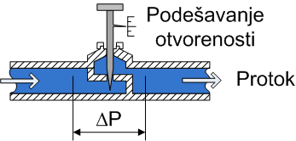
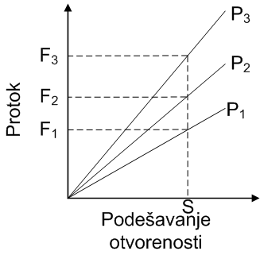

Primer : Kalibrisana igla ventila.
Kalibraciona kriva
Blok dijagram

Slide 9
Sistemi sa zatvorenom povratnom spregom
Sistem sa zatvorenom povratnom spregom meri razliku između trenutne i željene vrednosti izlaznog signala i koristi tu razliku kako bi odredio upravljanje koje će vrednost izlaznog signala menjati dok se ne postigne željena vrednost.
Koristi se termin povratna sprega jer ona označava smer u kome izmerena vrednost signala putuje u blok dijagramu
Operacije koje obavlja sistem sa zatvorenom povratnom spregom:
Merenje – merenje vrednosti kontrolisane promenljive
Odlučivanje – izračunavanje greške (razlika između željena i izmerene vrednosti) i određivanje upravljanja na osnovu sračunate greške
Manipulacija – Upravljanjem se manipuliše nekom promenljivom u procesu u cilju smanjenja greške izlaznog signala.

Slide 10
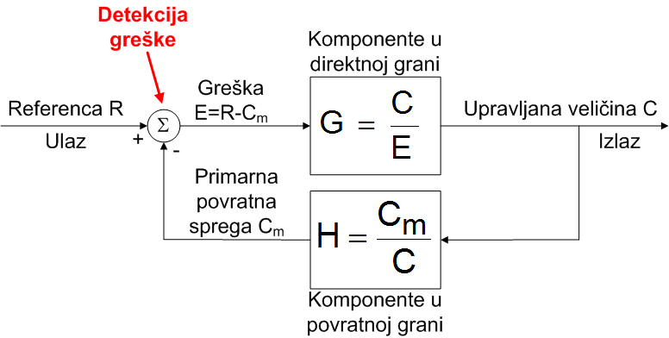
Primer : Blok dijagram servo sistema sa povratnom spregom
E = R-C_{m}
C = EG
C_{m} = CH
C = (R - CH)G
C(1 + GH) = RG

Slide 11
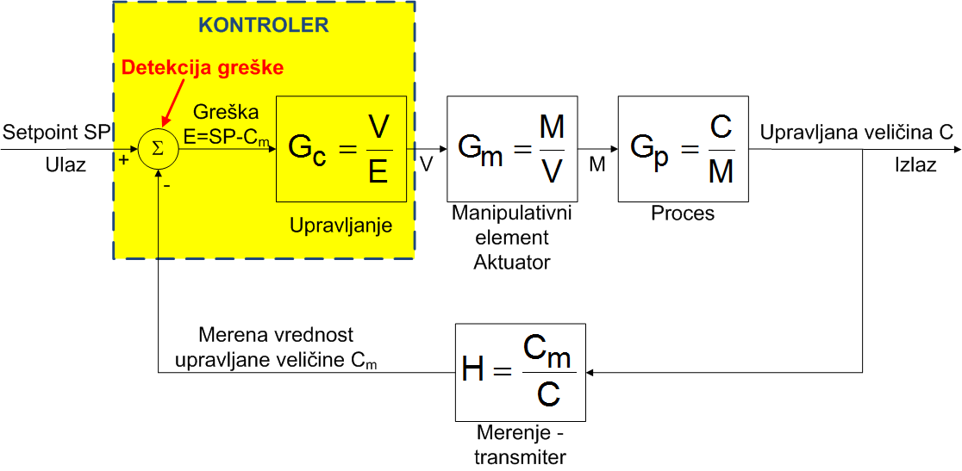
Primer: Blok dijagram sistema sa zatvorenom povratnom spregom (upravljanje procesom)

Slide 12
G = G_{C}G_{M}G_{P}
E = SP – C_{m}
C = EG
C_{m} = CH
C_{m} = EGH
C_{m} = (SP - C_{m})GH
C_{m}(1 + GH) = (SP) GH

Slide 13
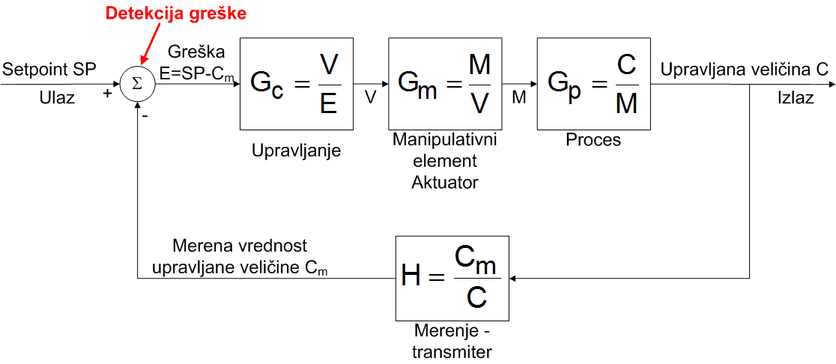
PROCES
Blok dijagram procesa predstavlja sve što se odigrava u i od strane opreme u kojoj se kontroliše procesna promenljiva.
Proces uključuje sve što utiče na upravljanu (kontrolisanu) promenljivu ili procesnu promenljivu osim kontrolera i izvršnog organa.

Slide 14
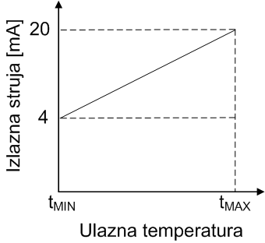
SENZOR /TRANSMITER
Transmiter meri vrednost kontrolisane promenljive i konvertuje tu vrednost u upotrebljiv signal
Transmiter je generalizovani izraz i pokriva sve tipove signala.
U nekim slučajevima se reč merenje menja izrazom “merni signal”
Važne aktivnosti:
Kalibracija – podešavanje tačnosti;
Skaliranje – odabiranje mernog opsega.
Ulazno/izlazni grafik temperature – senzora

Slide 15
Primer: Temperatura – Senzor ima ulazni opseg od -40 do 60ºC i izlazni opseg od 4 do 20mA. Pretpostaviti da je senzor linearan i izračunati sledeće:
Pojačanje transmitera (senzora), H=Cm/C.
Zavisnost izlaza Cm od ulaza C.
Izlaz transmitera kada je ulaz C=22ºC.
Ulaz transmitera kada je izlaz Cm=11mA.
Rešenje:
H=(izlazni opseg)/(ulazni opseg)=(20mA - 4mA)/(60ºC - (-40ºC))=0.16 mA/ºC
C_{m} = mC + b
m = H = 0.16
C_{m} = 0.16C + b
Kada je C=60ºC tada C_{m}=20: 20 = 0.16 x 60 +b → b = 20 – 9.6 = 10.4
C_{m} = 0.16C + 10.4
Cm = 0.16 x 22 + 10.4 = 13.92mA
11 = 0.16 x C + 10.4 → C = 3.75ºC

Slide 16
KONTROLER
Kontroler obuhvata deo za detekciju greške i deo koji sadrži režime za kontrolu
Deo za detekciju greške računa razliku između izmerene vrednosti kontrolisane promenljive i željene vrednosti (set-point, radna tačka)
Razlika se naziva greška i računa se po sledećoj jednačini :
Greška = Željena vrednost – Izmerena vrednost
E = SP – Cm
Režimi kontrole konvertuju grešku u upravljanje ili izlaz kontrolera koje teži da smanji grešku.
Tri najčešća dejstva(moda) su:
Proporcionalno dejstvo (P) – upravljanje je proporcionalno grešci
Integralno dejstvo (I) – upravljanje pojačava korektivne akcije dokle god postoji greška
Diferencijalno dejstvo (D) – upravljanje je proporcionalno brzini promene greške

Slide 17
MANIPULATIVNI ELEMENT
Manipulativni element koristi izlaz kontrolera da bi regulisao kontrolisanu promenljivu i obično se sastoji iz dva dela:
aktuatora
objekta upravljanja
Aktuator transformiše izlaz kontrolera u akciju koja deluje na objekat upravljanja
Objekat upravljanja direktno menja vrednost upravljane promenljive
Primeri manipulativnih elemenata: ventili, amortizeri, ventilatori, pumpe, grejači,..

Slide 18
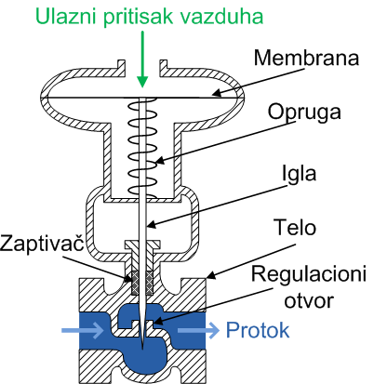
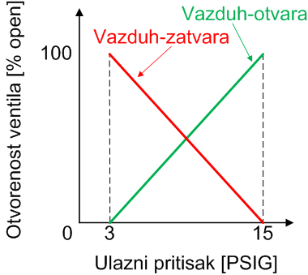
Primer: Pneumatski ventil
Veoma često se koristi kao manipulativni element. Aktuator se sastoji od membrane koja se potiskuje vazduhom i koja deluje nasuprot opruge. Kako se vazdušni pritisak na dijafragmu poveća sa 3 na 15 Psi [psi = funta po kvadratnom inču], igla ventila će se pomeriti sa otvorenog na zatvoreno. (≈ 0.2 do 1 bar)
1 bar = 100 kPa ≈ 14,5 Psi
0,2 bar ≈ 2,9 Psi

Slide 19
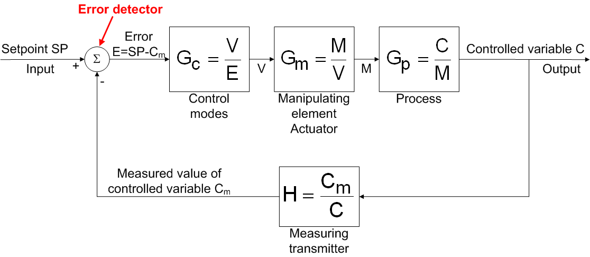
IMENA PROMENLJIVIH
Kontrolisana promenljiva (C) – izlazna promenljiva procesa koja će biti kontrolisana
Setpoint (SP) – željena vrednost kontrolisane promenljive
Merena promenljiva (C_{m}) – izmerena vrednost kontrolisane promenljive
Greška (E) – razlika između – željene i izmerene vrednosti kontrolisane promenljive
Izlaz kontrolera (V) – Akcija (upravljanje) koje treba da vrednost kontrolisane promenljive približi Setpoint-u (željena vrednost)
Manipulisana promenljiva(M) – promenljiva regulisana od strane aktuatora kako bi se dosegla željena vrednost kontrolisane promenljive
Poremećaji u sistemu (D) – su ulazne promenljive u procesu koje utiču na kontrolisanu promenljivu ali nisu kontrolisane od strane sistema.

Slide 20
IMENA PROMENLJIVIH
Kontrolisana promenljiva (C) – izlazna promenljiva procesa koja će biti kontrolisana
Setpoint (SP) – željena vrednost kontrolisane promenljive
Merena promenljiva (C_{m}) – izmerena vrednost kontrolisane promenljive
OVO SE MERI
OVO SE RAČUNA
Greška (E) – razlika između – željene i izmerene vrednosti kontrolisane promenljive
Izlaz kontrolera (V) – Akcija (upravljanje) koje treba da vrednost kontrolisane promenljive približi Setpoint-u (željena vrednost)
FIZIČKA REALIZACIJA
PRORAČUNA
Manipulisana promenljiva(M) – promenljiva regulisana od strane aktuatora kako bi se dosegla željena vrednost kontrolisane promenljive
NEPOŽELJNO
Poremećaji u sistemu (D) – su ulazne promenljive u procesu koje utiču na kontrolisanu promenljivu ali nisu kontrolisane od strane sistema.

Slide 21
Najveća prednost sistema sa zatvorenom povratnom spregom je potencijal za precizno kontrolisanje procesa.
Mane:
Ovaj tip sistema je skuplji od sistema sa otvorenom povratnom spregom
Povratna sprega u sistemu, otvara mogućnost da sistem postane nestabilan. Nestabilan sistem može da prouzrokuje oscilacije kontrolisane promenljive koje su često sa veoma velikim amplitudama.

Slide 22
KRAJ

